Slide 1
Министерство образования и науки Российской Федерации
НИУ «ИНФОРМАЦИОННЫХ ТЕХНОЛОГИЙ, МЕХАНИКИ И ОПТИКИ»
Лекционное занятие №1
Задание №2
Санкт-Петербург, 2017
Выполнил: Сивинский С.А.
Группа: S4107

Slide 2
Задание 2
Работа в Node.js. Как в нём выполняется JavaScript?
Выполните docker pull igossoudarev/nodesimple
Определите версию Node.js в этом контейнере
Выясните, какая версия движка V8 используется в этой версии
Выясните, какая версия стандарта ECMAScript и в какой объёме реализована в этой версии
Оформите отчёт, титул с ФИО и выводами. В слайдах укажите команды, выполненные для получения ответов и ссылки на официальные ресурсы по библиографическому стандарту ГОСТ 7.1-2003 Библиографическое описание | ГОСТ Р 7.0.5-2008 Библиографическая ссылка
Поместите слайды в гитхаб

Slide 3
Работа в Node.js. Как в нём выполняется JavaScript?
Как и в браузере, однако не создаются глобальные
объекты document и window, а создается объект global.

Slide 4
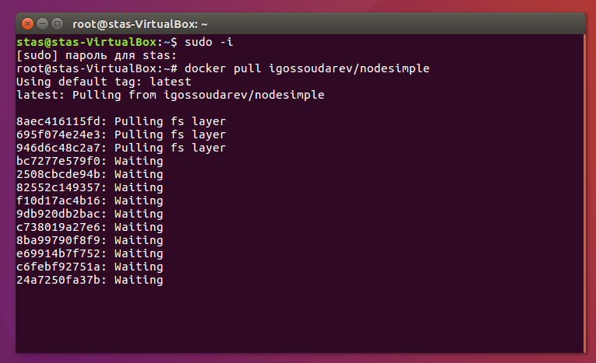
Загрузим образ igossoudarev/nodesimple

Slide 5
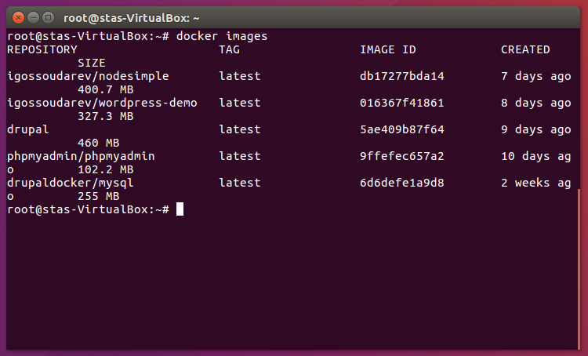
Узнаем успешность загрузки командой docker images

Slide 6
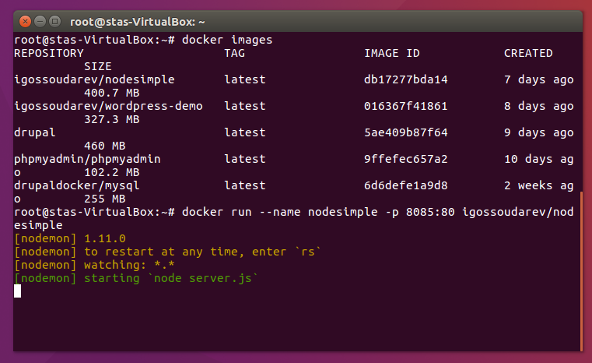
Запускаем контейнер из загруженного образа

Slide 7
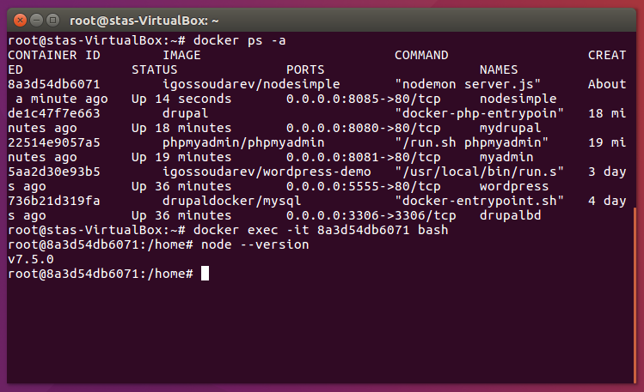
Узнаем версию Node.JS

Slide 8
Выясните, какая версия стандарта ECMAScript и в какой объёме реализована в этой версии
Заходим на сайт : https://chromium.googlesource.com/v8/v8/+/5.4.500
И в блоке описания находим: V8 implements ECMAScript as specified in ECMA-262.
(V8 реализует ECMAScript в соответствии со стандартом ECMA-262)
ES6 - 97%
ES2016+ - 48%
ES Next - 1%

Slide 9
Список источников
JavaScript: оператор delete создает утечку!?
https://habrahabr.ru/post/150723/
chromium v8 5.4.500
https://chromium.googlesource.com/v8/v8/+/5.4.500
Разъяснения насчёт JavaScript, ECMA–262, TC39 и транскомпиляторов ECMAScript
http://frontender.info/javascript-ecma-262-tc39-and-ecmascript-transpilers-explained/

